Slide 1
(공용) 어린이집 보일러 각방제어기 교체 작업의뢰서
2026. 08. 18
유앤미시스템

Slide 2
(공용) 어린이집 보일러 각방제어기 교체 작업의뢰서
1. 공 사 명 : 어린이집 보일러 각방제어기 교체
2. 공사요청일 : 2026년 08월 18일
3. 공사의뢰자 : 유앤미시스템 남해원 소장
4. 완료요청일 : 년 월 일
5. 공 사 내 용 : 어린이집 해님반, 은하수반 각방제어기 노후로 교체 공사 요함
- 각방제어기 세트 : 컨트롤로, 구동기, 전동부, 실내온도 조절기
- 고장 보일러 1대 (귀뚜라미 보일러)
상기 공사에 대한 공사요청을 에스앤아이 코퍼레이션에게 요청 드리오니 교체공사를 완료해 주실 것을 요청 드립니다.
의 뢰 사 진

Slide 3
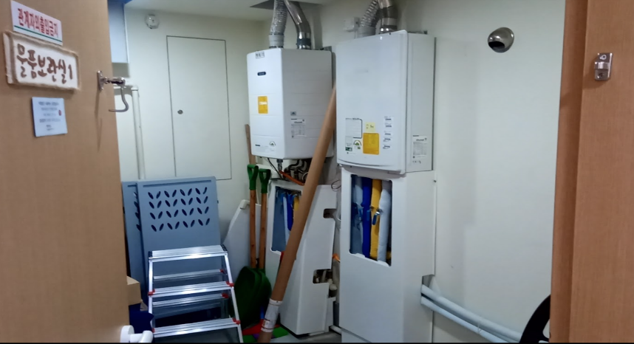
고장 보일러 1대

Slide 4
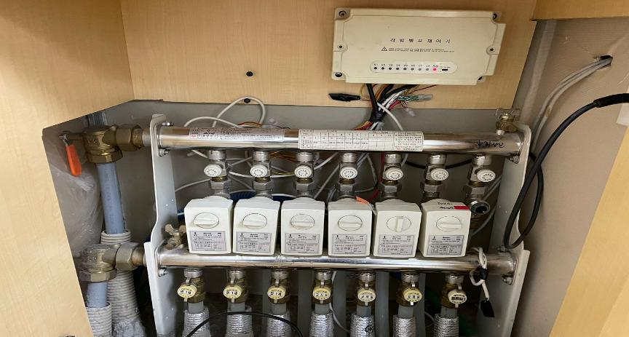
1층 해님반

Slide 5
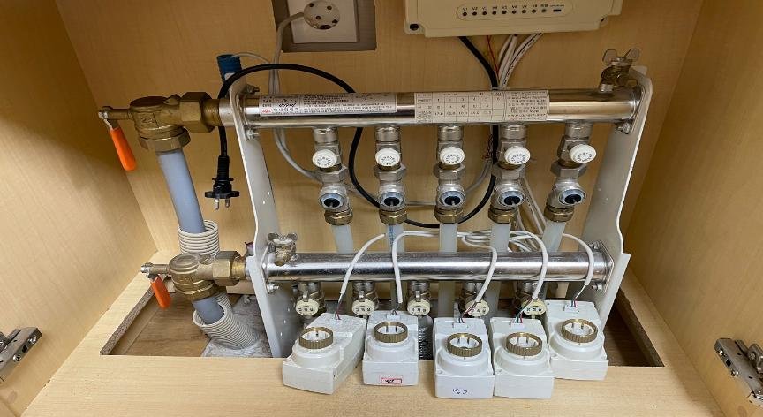
2층 은하수반

